Slide 1
JAVA 설치 / 환경 설정
컨텐츠 개발팀
임 인혁

Slide 2
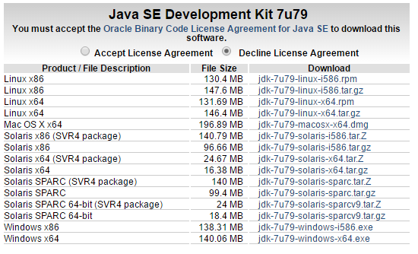

1. JDK 7 다운로드
다운로드 사이트 접속
http://www.oracle.com/technetwork/java/javase/downloads/jdk7-downloads-1880260.html

Slide 3
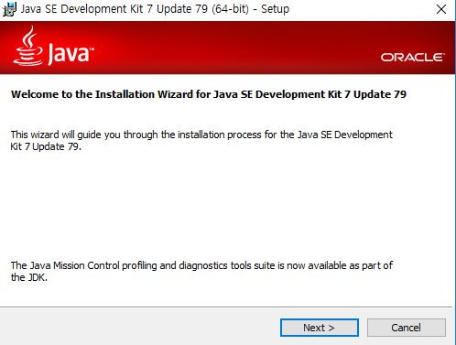
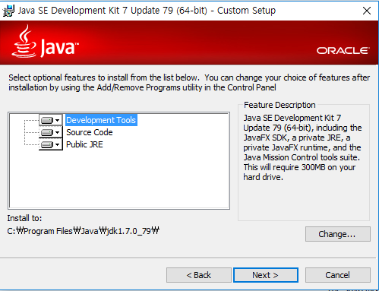
2. JDK 7 설치
1
2

Slide 4
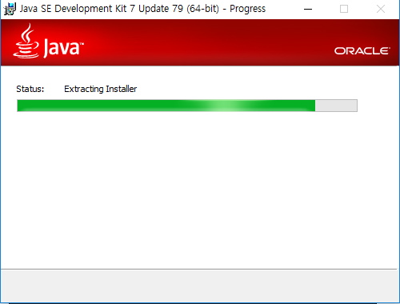
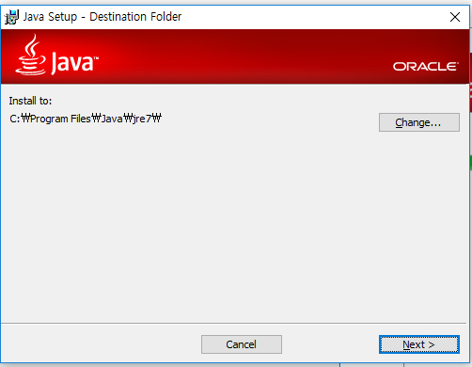
2. JDK 7 설치

Slide 5
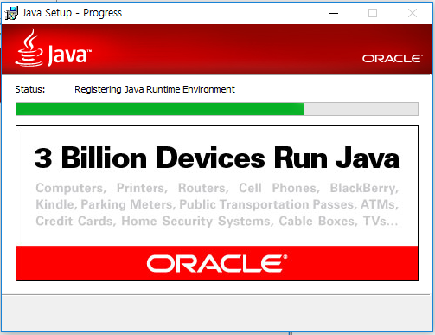
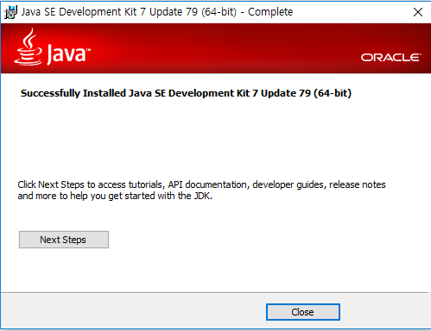
2. JDK 7 설치

Slide 6
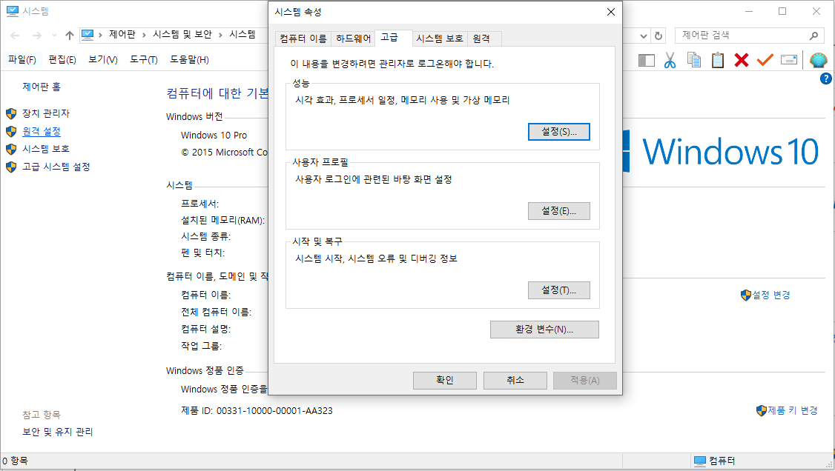
3. 환경 변수 설정
1
2

Slide 7
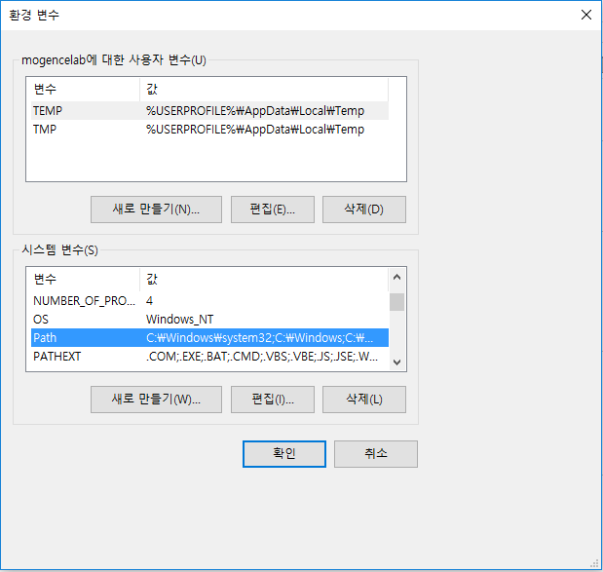
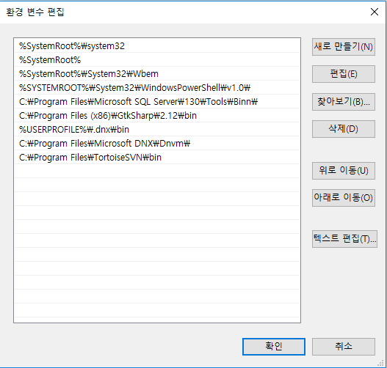
3. 환경 변수 설정
3
1
2

Slide 8
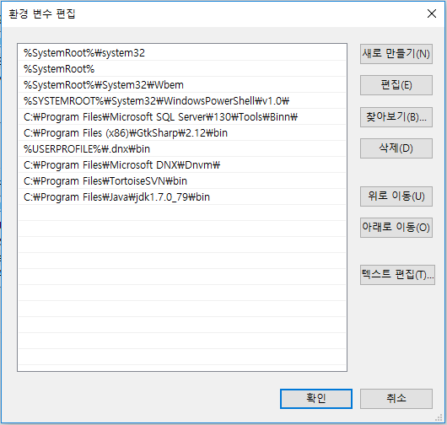
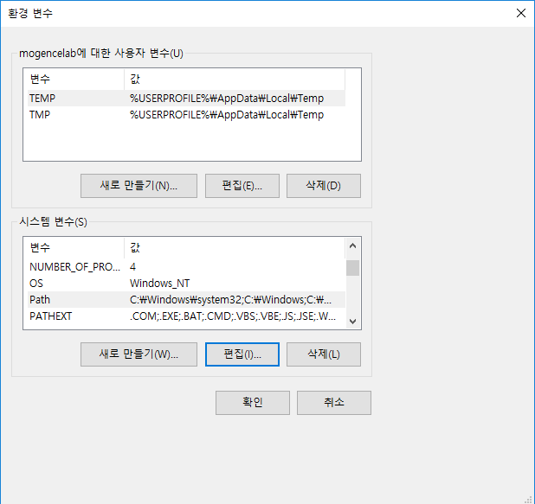
3. 환경 변수 설정
1
2

Slide 9
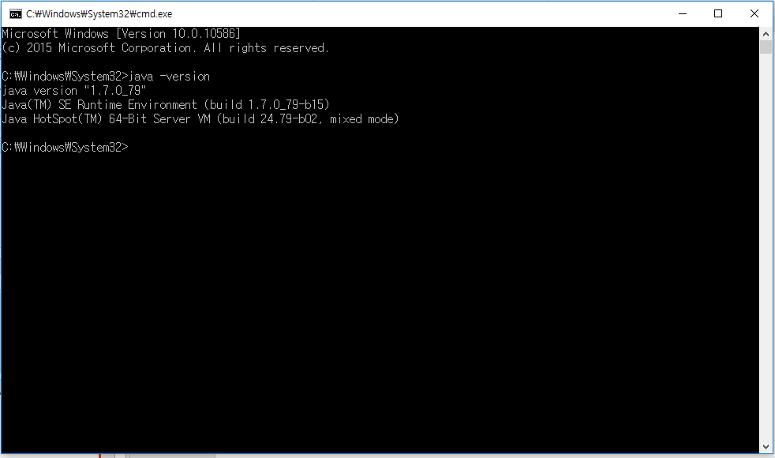
4. 설치 확인

